Slide 1

Batch Normalization
Batch Norm at
test time
deeplearning.ai

Slide 2
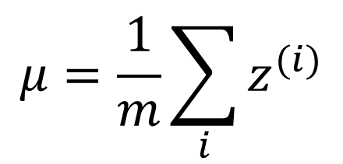
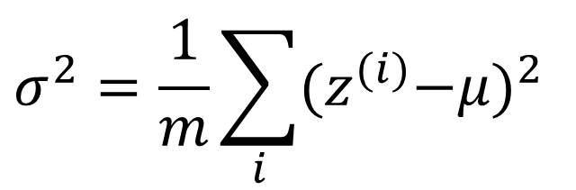
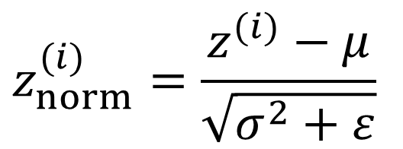
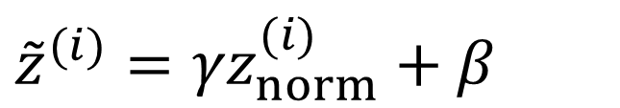
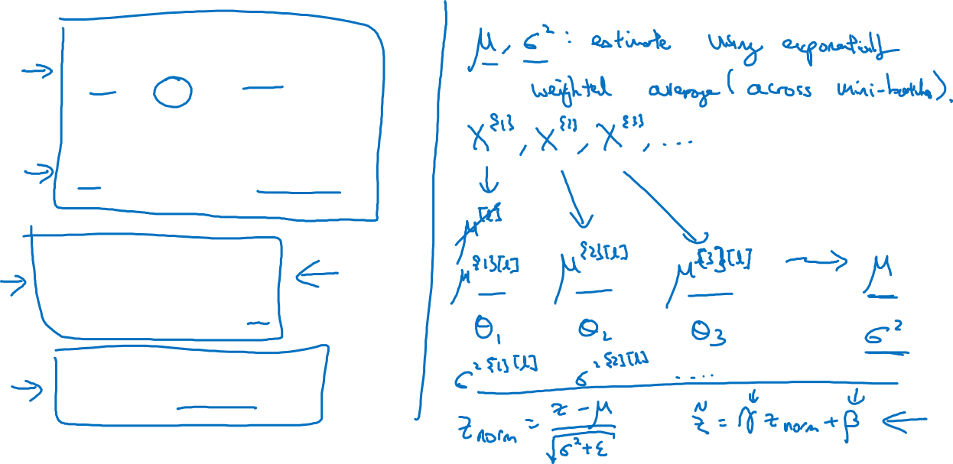
Batch Norm at test time
$$μ=\frac{1}{m}\sum_{i}{z^{(i)}}$$
$$σ^{2}=\frac{1}{m}\sum_{i}{{{(z}^{(i)}−μ)}^{2}}$$
$$z_{norm}^{(i)}=\frac{z^{(i)}−μ}{\sqrt{σ^{2}+ε}}$$
$${{\tilde{z}}^{(i)}=γz}_{norm}^{(i)}+β$$
Notes:
1.这里说的是
如何将batch norm 应用在 test的时候
先说下之前没有BN的时候：
我们之前training set跑的时候，就是我们学习完之后
我们会获得：
每一层最优的参数：例如W,b
然后测试的时候，我们是一个一个测试对象的来
假如说一个对象放进去了
用每一层的参数W，b还有function来加工它，一直走到最后一层
但是！现在如果加了BN
我们会遇到一个问题：
加了BN的话，我们需要计算每一个mini batch中的全部样本的 mean 和 variance
但是test的时候，只有一个对象，计算mean和variance的公式行不通了
2.所以，采取的做法是：
在test时候的mean 和 variance 我们使用的是 exponentially weighted average(estimate using exponentially weighted average, across mini- batch)
老师写了：
X{1} X{2} X{3}
每一个小batch的某一层[l]我们都能计算出mean 和 sigma
分别记作：
Mu{1}[l]
Mu{2}[l]
Mu{3}[l]
用theta来计算出第l层的mu
Sigma{1}[l]
Sigma{2}[l]
Sigma{3}[l]
用theta来计算出第l层的sigma
最后用这两个：mu和sigma来加工test时候的每一个对象

